Slide 1



Ecole Supérieur Privée Des Technologies De L’information Et De Management De Nabeul
PROJET DE FIN D’ETUDES
Analyse et prédiction du Right Execution Daily (RED)
Elaboré par : Ghazi HAMMED
Encadré par
Encadrant Académique Encadrant Professionnel
Mme Delia HAMOUDA Mr Ahmed BEN TALEB

Slide 2






Plan
Introduction
Contexte du Projet
Spécification Des Besoins Et Méthodologies de travail
Release 1: Solution BI
Release 2: Machine Learning
Conclusion et perspectives

Slide 3



Introduction

Slide 4

Contexte du Projet
1. Organisme d’acceuil
5. l’image parfaite
2.Définition Merchandising
6. Digital merchandising
3.Stratégie merchandising Coca- Cola
7. Problèmatique et Solution proposée
4. Opportunités de consommation

Slide 5






1. Organisme d’acceuil
Un cabinet de consulting
Une agence Marketing
Une agence Commerciale
https://www.thirdeye.tn/
Notes:
Spécialisé en conseil, assistance, formation et ingénierie,
garantissant aux entreprises une gamme complète de solutions, d’études et de conseil.

Slide 6
2. Définition Merchandising
« C’est l’ensemble des techniques permettant d'accroitre les ventes et la rentabilité du point de vente à travers la présentation appropriée des marchandises tenant compte des besoins des consommateurs et de la politique commerciale »
Décision de la marque Faite Au Magazin
72 %
Choix d’emballage
81%
Impulsion
69 %
Notes:
69% des produits de grande consommation sont achetés par impulsion.

Slide 7
3. Stratégie merchandising Coca-Cola
o
OCCASION
B
BRAND
P
PACK
P
PRICE
C
CHANNEL
Notes:
Identifier, à chaque besoin de consommer une boisson:
Que devons-nous offrir comme produit;
Dans quel emballage;
A quel prix;
Comment rendre accessible ce produit à l’achat;

Slide 8

4 . Opportunités de consommation
Activités
OCCASIONS
Our Services
Petit Déjeuner
À la maison
étudier ou Travailler
à la maison
Quoi
Où
Regarder la Télé
à la maison
Endroits
Qui
Quand
Pourquoi
Déjeuner / diner
à la maison
Autres loisirs
à la maison
Autres loisirs dehors
Manger Dehors
Au boulot
À l’école
Notes:
méthode du questionnement est un outil d'aide à la résolution de problèmes

Slide 9
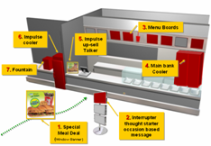

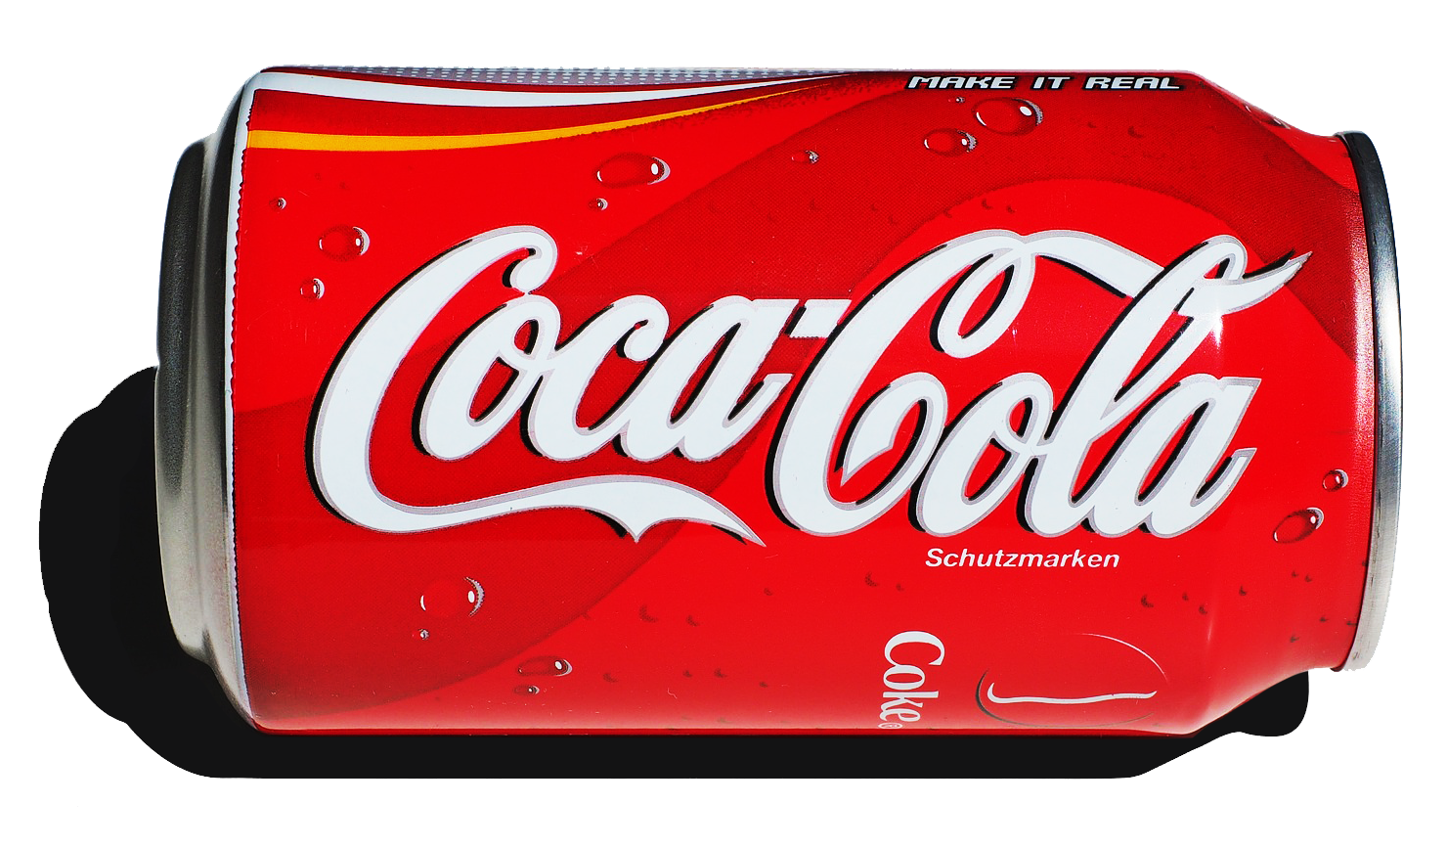
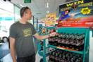


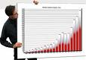
5 . l’image parfaite
LES FACTEURS DE L’IMAGE PARFAITE
Paramètres Fonctionnels
Assortiment type
Accessibilité / Visibilité
Paramètres émotionnels
Communication
Promotion
Activation/ Expérience
Prix accessible
Définir une image de succès
Motivation
Exécuter l’image Cible
Les bon outils pour faire le travail
Collecte d’information

Slide 10

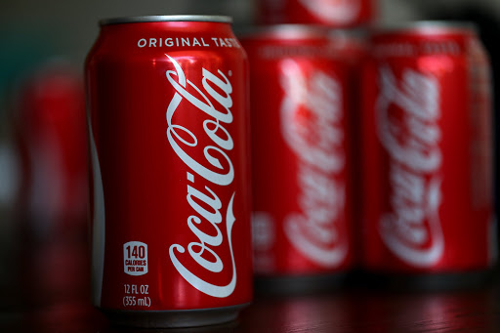

Comment aider Coca-Cola à élaborer les strategies de merchandising à travers un tracking digital ?

Slide 11

6 . Digital merchandising
L'activité de merchandising de l'offre sur un site ou une application e-commerce.
Est un CRM crée par THE COCA-COLA COMPANY.
DIGITAL
MERCHANDISING
RIGHT EXECUTION DAILY
Désigne des pratiques de merchandising en points de vente qui vont utiliser des supports digitaux.
Il vient comme un outil pour tracker les performances dans les points de ventes

Slide 12
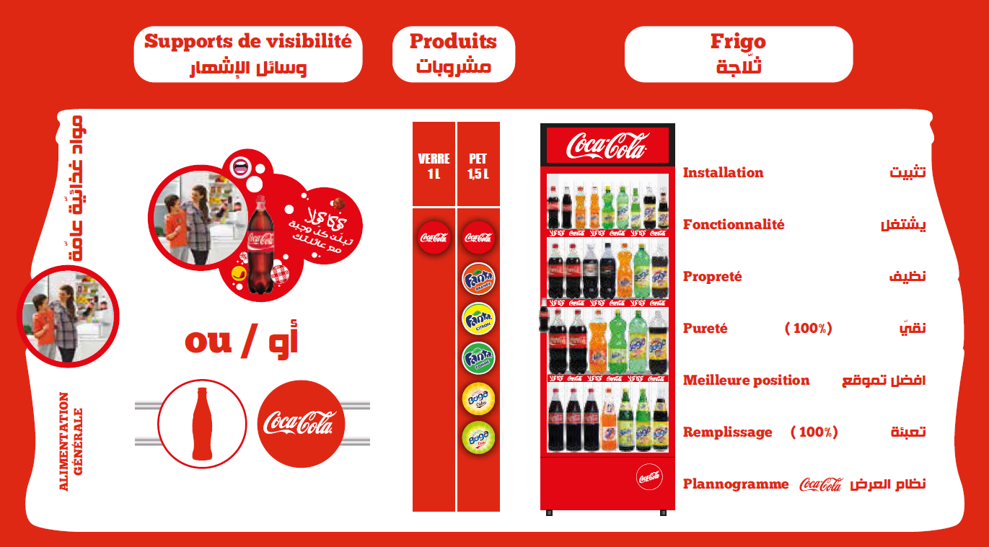
6. Digital merchandising

Slide 13
6. Digital merchandising
Selon un positionnement prix (Prix Public Conseillé) par catégorie de point de vente (PDV), nous notons la conformité;
Plusieurs mesures peuvent en découler:
Conformité Prix PDV= Nombre SKU dont le prix est conforme / Nombre total d’ SKU;
Conformité Prix dans un secteur, une région, une catégorie de PDV = Nombre de SKU dont le prix est conforme / Nombre total de SKU dans la liste retenue;

Slide 14





7. Problèmatique et Solution proposée
Your Title Here
Your Title Here
Données volumineuses
Collecte des données pénible
01.
Complexité des données
Absence d’Interfaces d’ interprétation

Slide 15

7. Problèmatique et Solution proposée
Avant notre intervention
1
DES DONNEES NON EXPLOITEES
ARCHITECTURES ERRONEES
ABSENCE D’ANALYSE ET DE TRACKING
ABSENCE DE VISION LONG TERMISTE
2
Solution BI
MACHINE LEARNING
DES ENTREPÖTS DE DONNEES ORGANISES
UN DASHBOARD PLUS COHERENT
DES DONNEES LISIBLES POUR LE MARKETING
3
Machine Learning
UN OUTIL DE PREDICTION POUR LE STOCKAGE

Slide 16
Spécification Des Besoins Et
Méthodologies de travail
1. BESOINS FONCTIONNELS ET NON FONCTIONNELS
2. Methodologies de travail

Slide 17

1. BESOINS FONCTIONNELS ET NON FONCTIONNELS
Besoins Fonctionnels
Besoins Non Fonctionnels
L’extraction des données à partir les différents types des bases de données pour l’alimentation de l’ODS.
Le traitement et la manipulation d’une large quantité d’information.
La Consultation du score des assortiments type, les opérations des ventes, les canaux de distribution, les clients, les fournisseurs.
La Permission aux utilisateurs de consulter les tableaux de bord via Leurs comptes SharePoint.
La sécurité
Le temps de réponse
La Flexibilité
La fiabilité et l’intégrité des donné existantes.

Slide 18
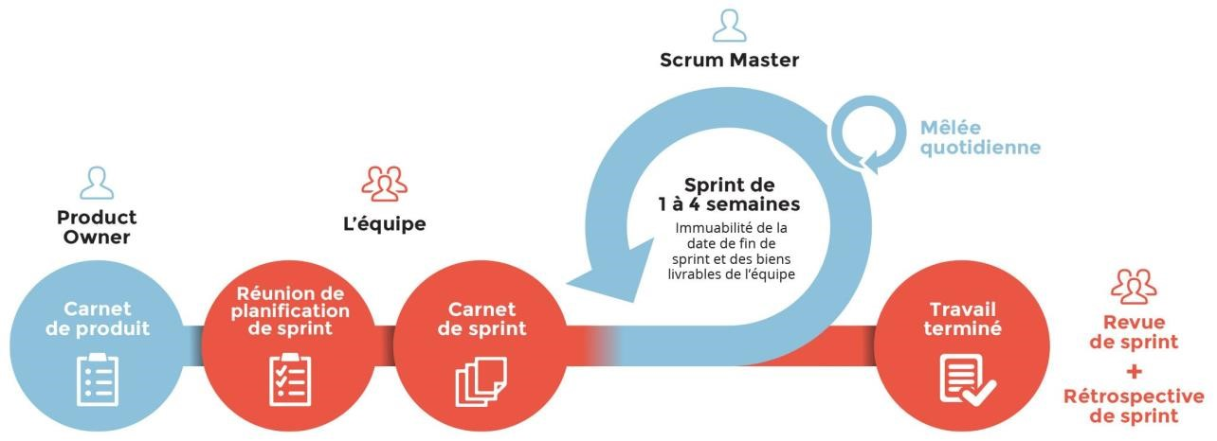
2. METHODOLOGY DE TRAVAIL
Méthodologie SCRUM

Slide 19
Release 1 : Solution BI
1. ARCHITECTURE FONCTIONNELLE
4. ORGANIGRAMME DES ACTEURS DE VENTES
2. APPROCHE de Kimball
5. DATAMART“CONFORMITY”
3. CHOIX DES OUTILS TECHNIQUES
6. TABLEAUX DE BORD

Slide 20
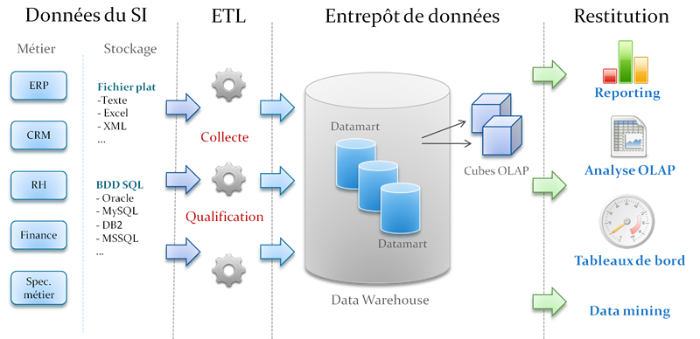
1. ARCHITECTURE FONCTIONNELLE
Architecture d’un système décisionnel

Slide 21
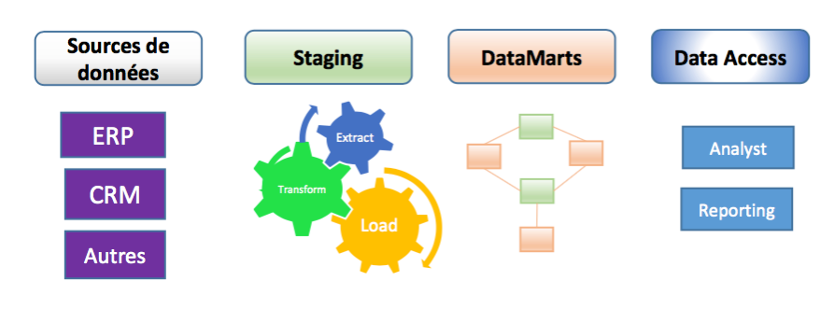
2. APPROCHE conception data warehouse Kimball
L’approche de Kimball

Slide 22





3. CHOIX DES OUTILS TECHNIQUES

Slide 23
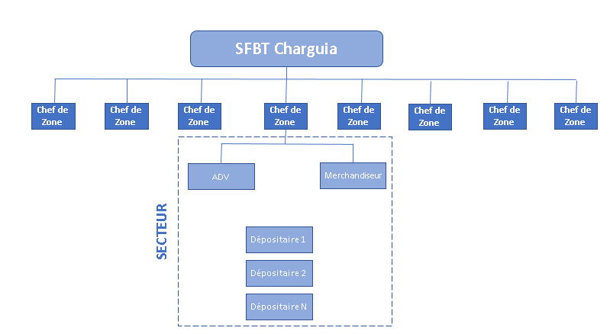
4. ORGANIGRAMME DES ACTEURS DE VENTES
ACTEURS DE VENTES

Slide 24
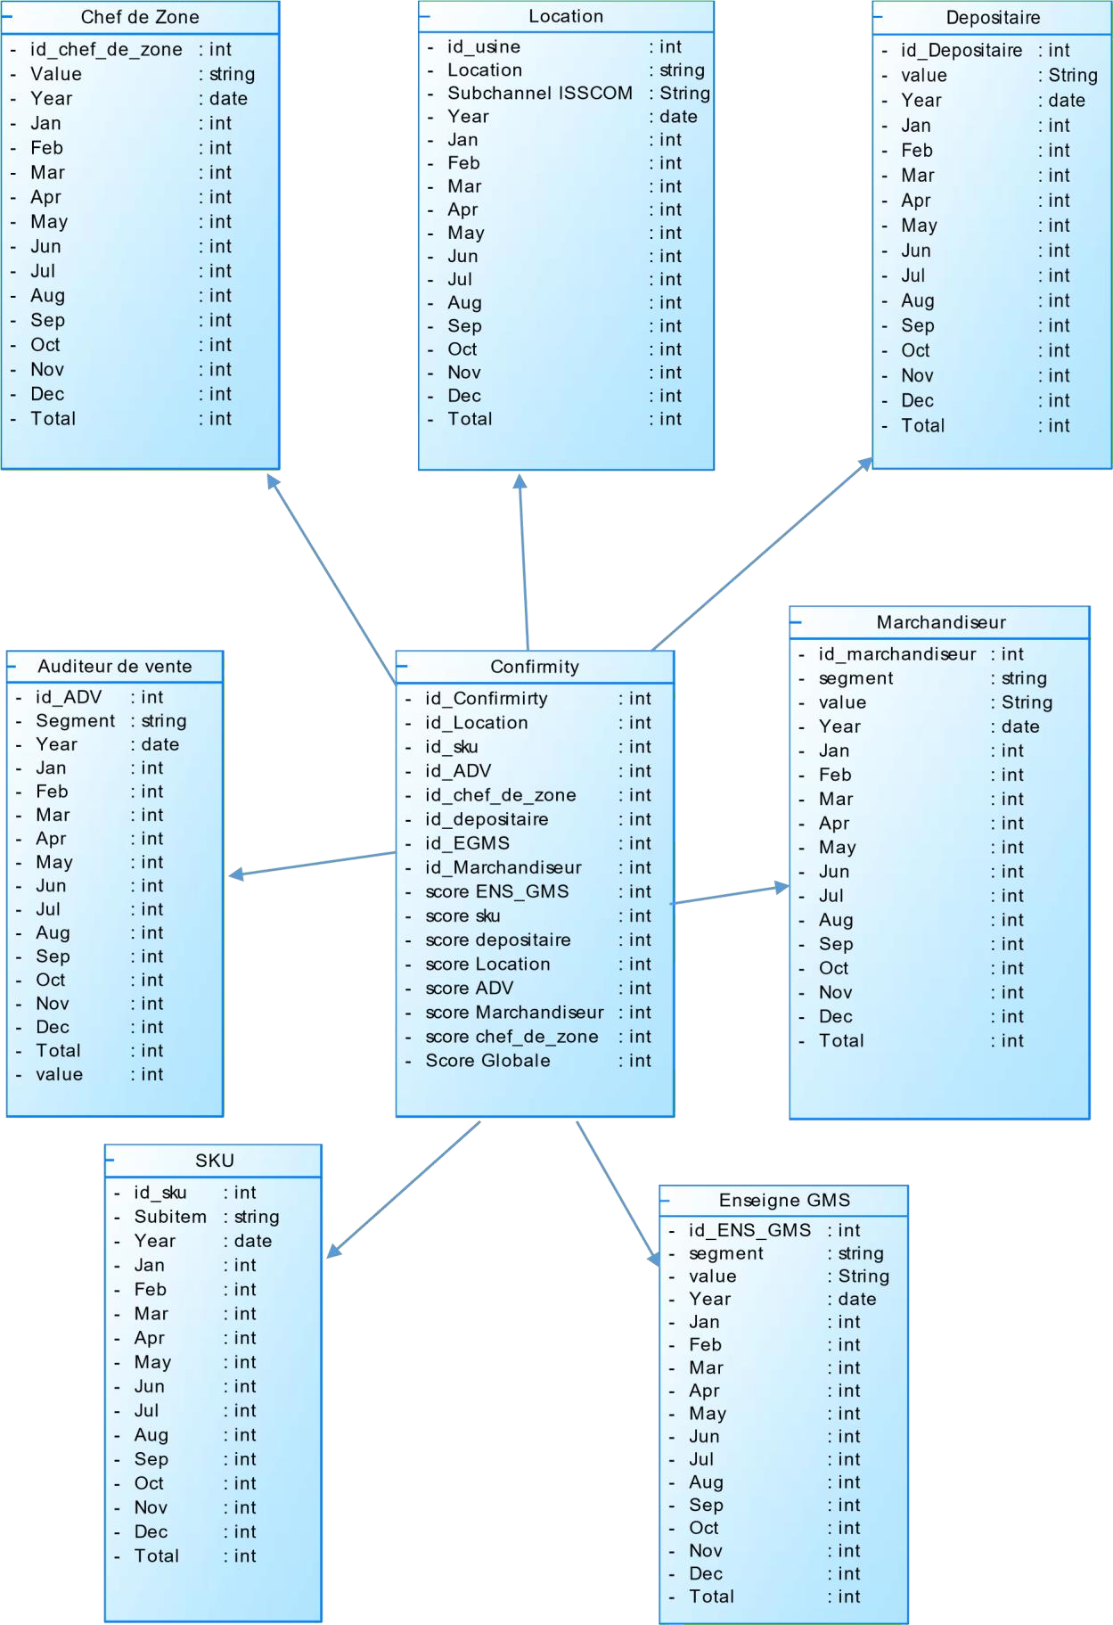
5. DATAMART “CONFORMITY”

Slide 25
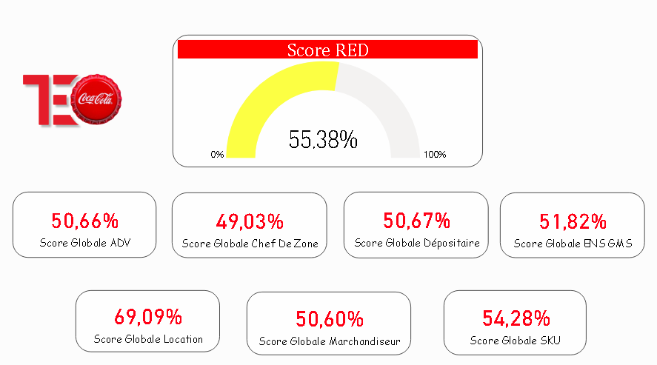
6. TABLEAUX DE BORD
Tableau de bord « Score Red »

Slide 26
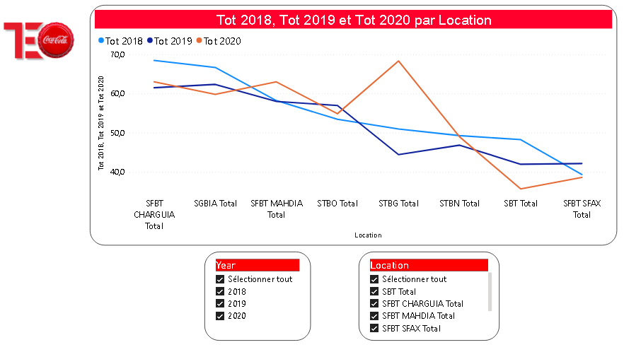
6. TABLEAUX DE BORD
Tableau de bord « Total score Par Usine »

Slide 27
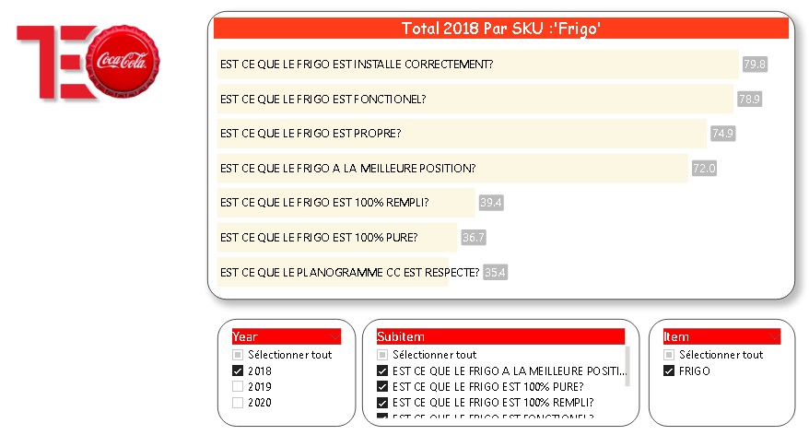
6. TABLEAUX DE BORD
Tableau de bord «Score frigo »

Slide 28
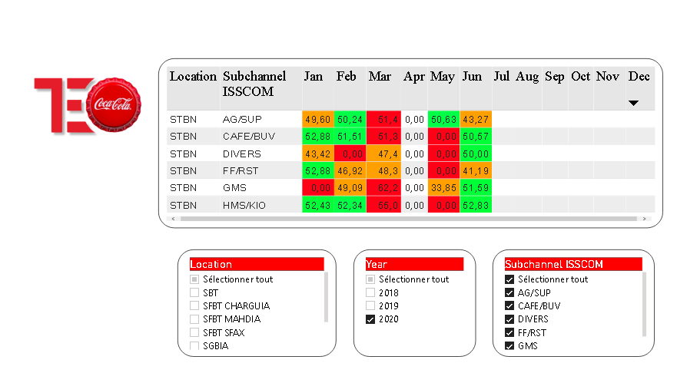
6. TABLEAUX DE BORD
Tableau de bord « Alerte Score »

Slide 29
Release 2 :Machine Learning
1 . Préparation de l’environnement
2 . ETL
3 . Algorithme d’apprentissage
4 . Prédiction et évaluation

Slide 30





1 . Préparation de l’environnement

Slide 31


2 . ETL
Quandl
Stockage local
DataFrame

Slide 32
3 . Algorithme d’apprentissage
Apprentissage supervisé
Données continues
Régression linéaire
Minimisation des erreur quadratique : MSE « scikit-learn »
Validation croisée
Train Data / Test data

Slide 33
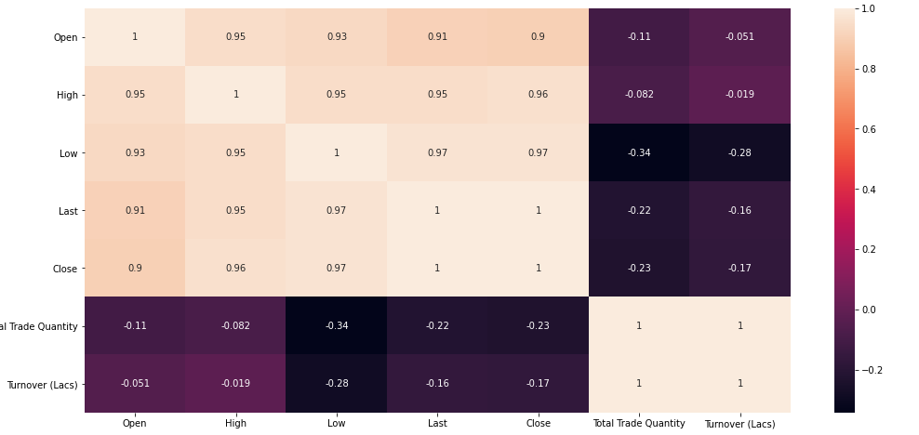
3 . Algorithme d’apprentissage
Heatmap chart

Slide 34
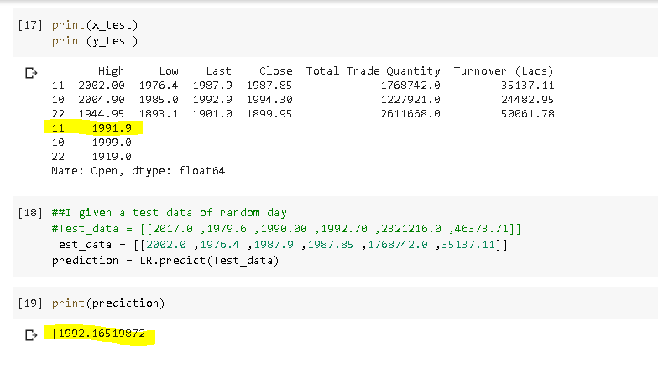
4 . Prédiction et évaluation

Slide 35
CONCLUSION ET
PERSPECTIVES
Objectif
Réaliser une solution BI qui offre l'opportunité à une meilleure visibilité des informations à une meilleure prise de décision pour
’the Coca-Cola Company ‘,ainsi qu’une vision pour le futur de stock.
Prespective
Une restitution de donnés pour mieux utiliser la machine Learning et réaliser une solution en utilisant le DeepLearning,
Sur le plan Professionnel
Amélioration des compétences
Rigeur et gestion de temps
Travail en équipe,

Slide 36
Merci
Pour
Votre Attention
Vos Questions sont les bienvenues !

